Slide 2
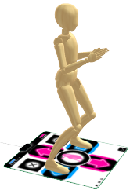
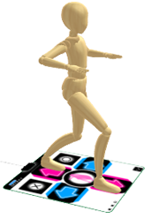
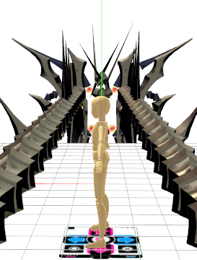
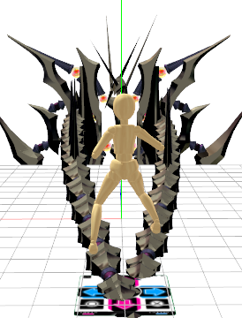
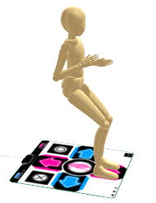
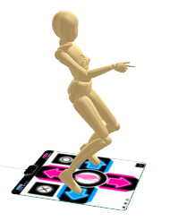
MagicDancer
ステップを踏んで技を決めろ!!
ステップの組み合わせで様々な技が!?
技を決めて敵を倒せ！
遅すぎると攻撃を仕掛けてくるぞ!!
すきを見て技を繰り出せ!!
特定のステップを踏むことで…
足を置いている位置変えて
敵の攻撃を避けろ！
技を出す!!

Slide 3
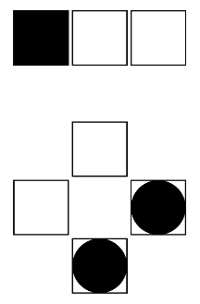
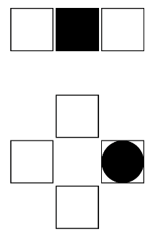
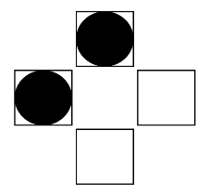
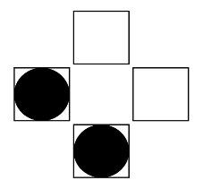
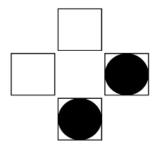
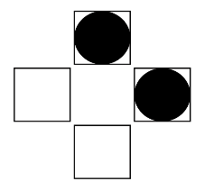
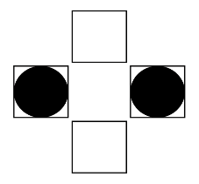
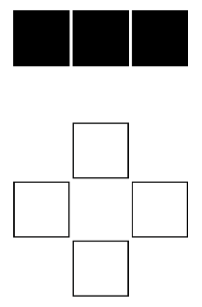
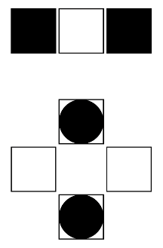
理想の自分を作り出そう！
●：足の位置
■：敵の攻撃
□：なし
敵の攻撃を見極めろ！
ステップは１つだけじゃない
安全な場所に居よう
攻撃は直線状に飛んでくるぞ！
強い技を決めるためには
高度なステップ ・ 長い組み合わせが
求められる
リスクの分だけ強い技を決めることができる!
避けながらステップを刻めると
一流プレイヤーだ!!!!

Slide 4
VR:MagicDancer
ステップを組み合わせて敵を倒せ！
しかし、敵も攻撃を仕掛けてくるので
注意が必要だ！
敵の攻撃の避け方
プレイ人数 ：1人
ジャンル ：VR・リズムアクション
使う部位 ：足
↓敵の攻撃（■）
□■□ ■□■ ■■■ ■■□ ■□□
□□□ □●□ □□□ □□● □□□
□□● □□□ □□□ □□□ □●●
□□□ □●□ □□□ □□● □□□
求められる動きは、
避ける・ステップを踏む
これを繰り返して、敵を倒せ！
避ける動作時も
ステップのカウントがされるので
避けながら攻撃を
仕掛けることもできるぞ!!
↑プレイヤーの足の位置（●）
ステップの例
□□● ●□● ●□□ □□□ □□● □□□
□□□ □□□ □□□ □□□ □□□ ●□●
●□□ □□□ ●□□ ●□● □□● □□□
リスク（複雑ステップ）の分だけ
強い技を決めることができるぞ!

